Slide 1

Пиксель-арт. Рисунок рыбки
Тюрина Екатерина Александровна
педагог дополнительного образования

Slide 2
Учебное пособие «Пиксель-арт. Рисунок рыбки» предназначено для учащихся художественных школ, учреждений дополнительного образования, частных художественных студий.
Данное учебное пособие также могут использовать начинающие педагоги, занимающиеся художественным образованием с использованием современных компьютерных технологий.

Slide 3

Пиксель-арт
(пиксельная графика, англ. pixel art)
– форма цифрового изображения, созданного на компьютере с помощью растрового графического редактора, где изображение редактируется на уровне пикселей (точек), а разрешение изображения настолько мало, что отдельные пиксели чётко видны.

Slide 4
Цель урока: создать пиксельное изображение рыбки.
Задачи:
научиться рисовать пиксель-арт;
изучить теоретические основы создания пиксельной графики;
научиться использовать современные компьютерные технологии;
сформировать умение анализировать свою работу.
Материалы:
компьютер/ноутбук,
компьютерная мышь/графический планшет,
программа Adobe Photoshop.

Slide 5
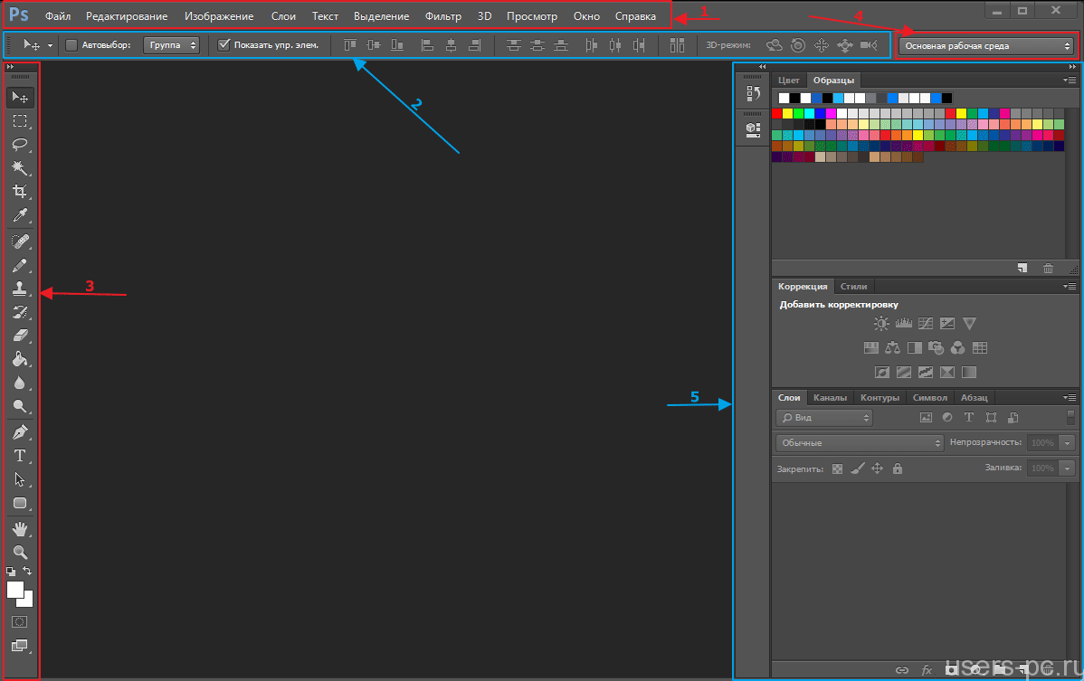
Интерфейс программы Adobe Photoshop

Slide 6
1 - Строка меню. Представляет собой выпадающие списки, в которых находится доступ ко всем настройкам и командам программы.
2 - Панель параметров инструментов. При выборе инструмента в этой панели появляется доступ к его основным параметрам.
3 - Панель инструментов. В этой панели располагается большинство инструментов, которые сгруппированы в значки. При нажатии правой кнопкой мыши на значок инструмента откроется список его разновидностей.
4 - Панель рабочей среды программы. Здесь можно поменять рабочую среду в зависимости от потребностей пользователя и спецификации его работы.
5 - Панели настроек инструментов, слоев, цветов и т.д. Данные панели позволят расширить функционал.

Slide 7
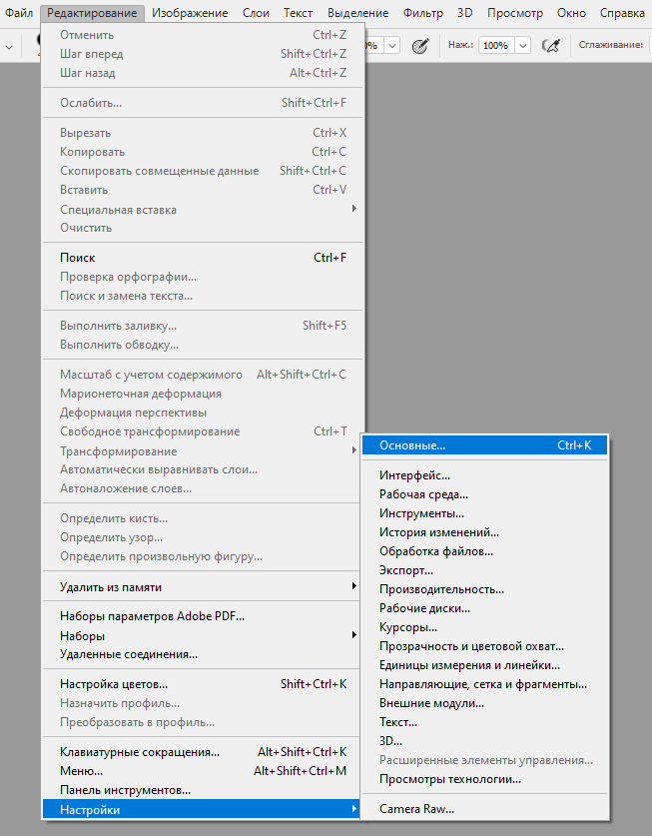
Настройки Photoshop
Строка меню – Редактирование – Настройки – Основные

Slide 8
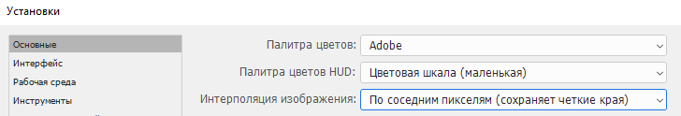
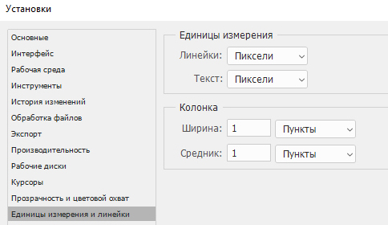
Настройки Photoshop
Основные – Интерполяция: По соседним пикселям – ОК
Единицы измерения:
Линейки: Пиксели
Текст: Пиксели
Ширина:1 пункт
Средник: 1 пункт

Slide 9
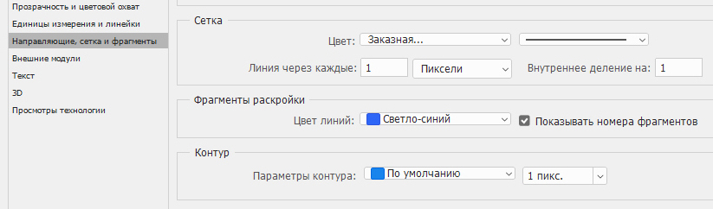
Настройки Photoshop
Направляющие, сетка и фрагменты – Сетка:
Линия через каждые: 1 Пиксели Внутреннее деление на: 1

Slide 10
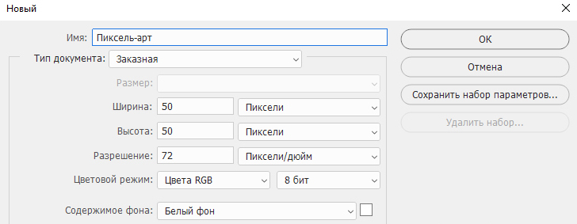
Создание файла
Строка меню – Файл – Создать (Ctrl + N) – ОК
Ширина: 50 пикселей; высота: 50 пикселей
Разрешение: 72 пикселя/ дюйм
Цветовой режим: Цвета RGB (8-бит)
Содержимое фона: Белый фон

Slide 11
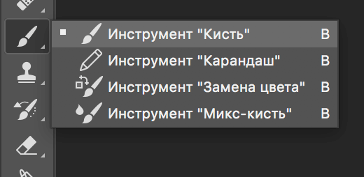
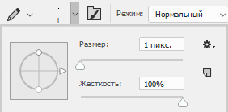
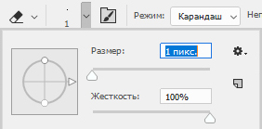
Настройка инструментов «Карандаш» и «Ластик»
На панели инструментов нужно выбрать инструмент «Кисть». Затем в выпадающем меню выбрать инструмент «Карандаш» и установить размер в 1 пиксель. Данный инструмент также можно вызвать нажатием кнопки «В».
На панели инструментов нужно выбрать инструмент «Ластик» и задать для него размер в 1 пиксель. Затем на панели параметров инструмента выбрать режим «Карандаш». «Ластик» можно вызвать нажатием кнопки «Е».

Slide 12
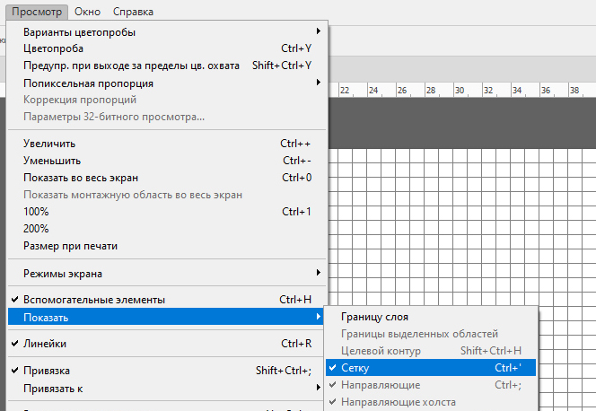
Показ сетки
Чтобы показать, где на холсте будут располагаться пиксели, можно включить сетку. Для этого нужно в строке меню выбрать «Просмотр», далее – «Показать» – «Сетку». Или воспользоваться комбинацией клавиш «Ctrl» + «’». В дальнейшем сетку можно убрать.

Slide 13
Первый этап работы над рисунком - добавление контура основы рыбки.
Нужно создать новый прозрачный слой поверх ранее созданного слоя «Фон». Это можно сделать 3 разными способами:
1) Строка меню – «Слои» – «Новый» – «Слой».
2) Нажатие на иконку с загнутым листом в нижней части панели слоев.
3) Одновременное нажатие клавиш «Ctrl» + «Shift» + «N».
На данном этапе контур не является окончательным и может быть изменен в процессе работы над рисунком.
Важно: каждый новый элемент рисунка желательно добавлять на новый прозрачный слой, чтобы иметь возможность вернуться к нему позже и откорректировать.

Slide 14
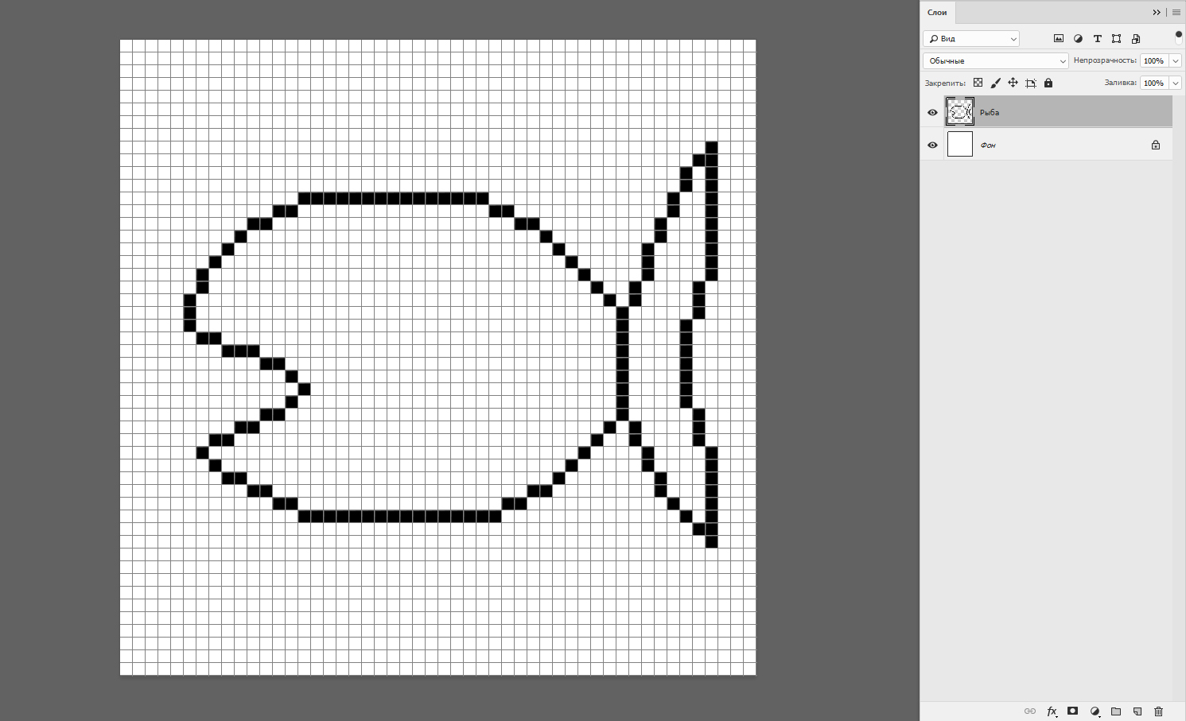
Основа рыбки

Slide 15
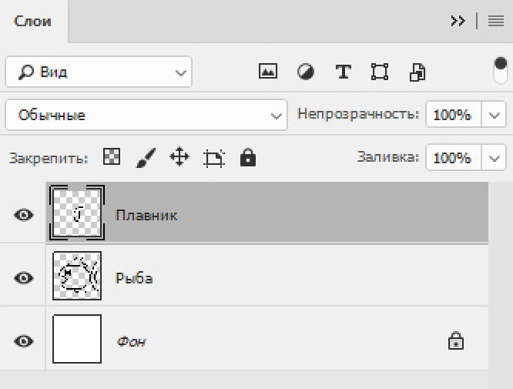
На следующем этапе можно добавить плавники и глаз. Грудной плавник желательно нарисовать на новом слое, чтобы была возможность на время сделать его невидимым и отдельно работать над телом рыбки. Для отключения видимости слоя нужно нажать на иконку глаза, расположенную слева на панели слоев.

Slide 16
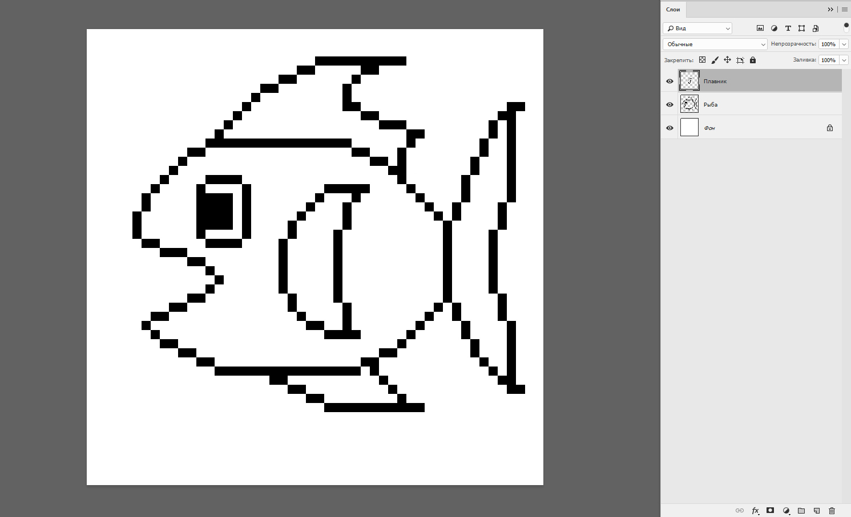
Добавление глаза и плавников

Slide 17
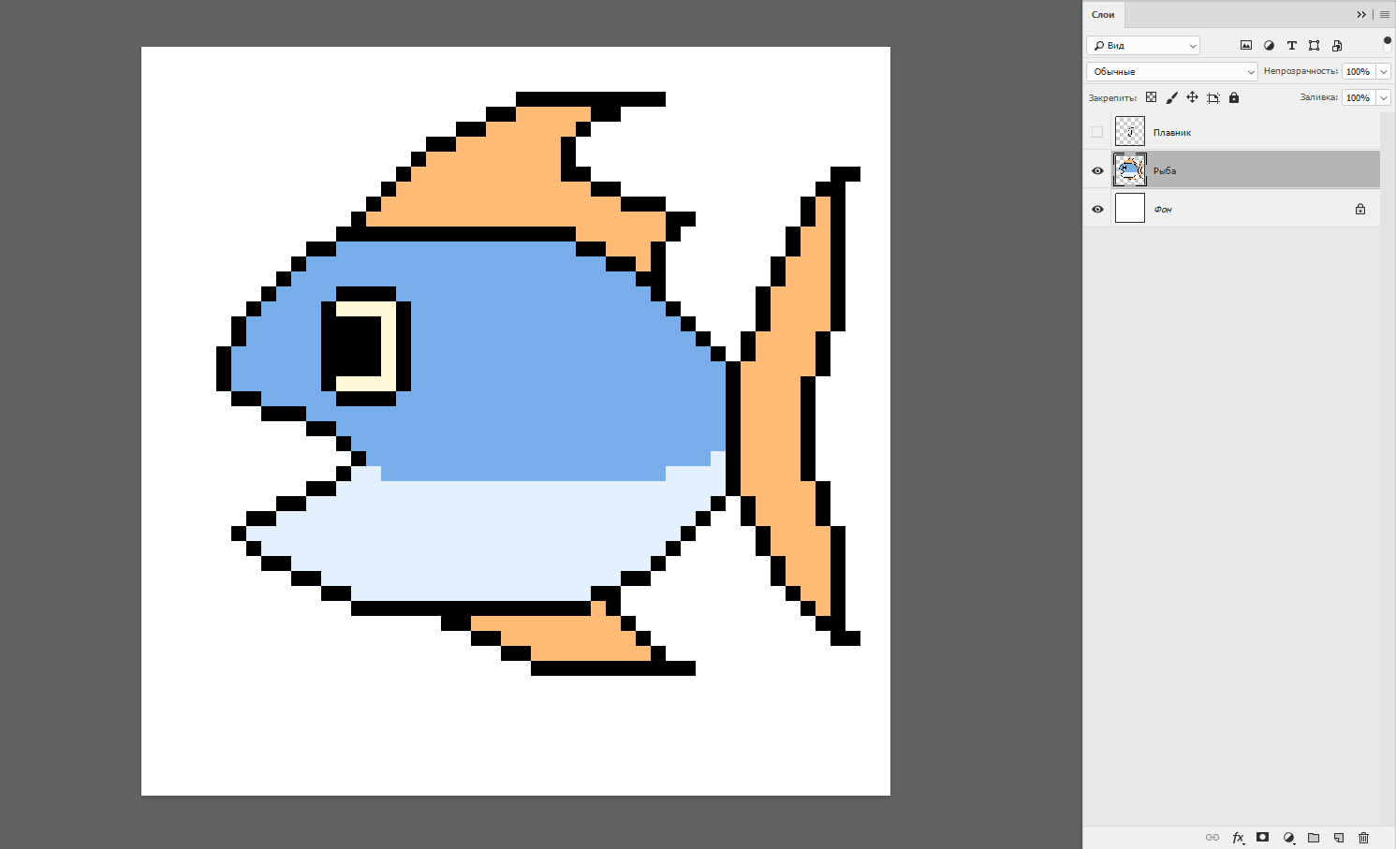
Добавление основных цветов

Slide 18
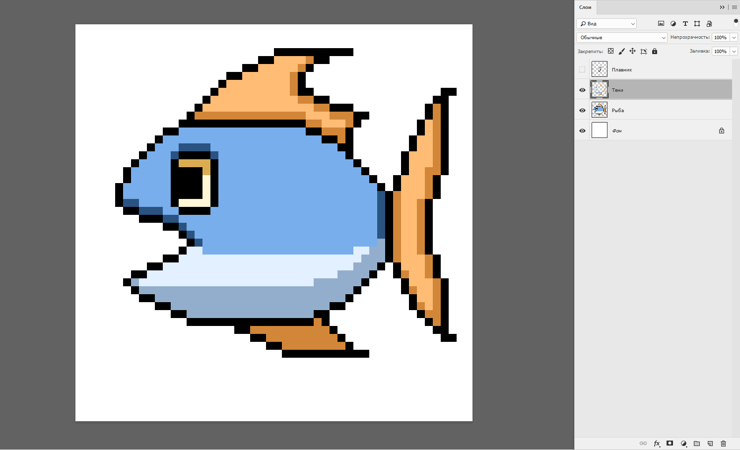
Добавление теней

Slide 19
Важно: периодически нужно уменьшать масштаб изображения, чтобы проверять, как выглядит рисунок с изначальными размерами 50×50 пикселей, и в случае необходимости корректировать его. Для этого на панели инструментов нужно нажать на значок лупы. Затем на панели параметров инструмента выбрать «100%».
Иконки лупы со знаком «+» и «-» соответствуют увеличению и уменьшению масштаба холста. Чтобы изменить масштаб изображения, нужно навести на него соответствующий значок лупы и нажать на левую кнопку мыши. Или воспользоваться комбинациями клавиш «Ctrl» + «+»/ «Ctrl» + «-».

Slide 20
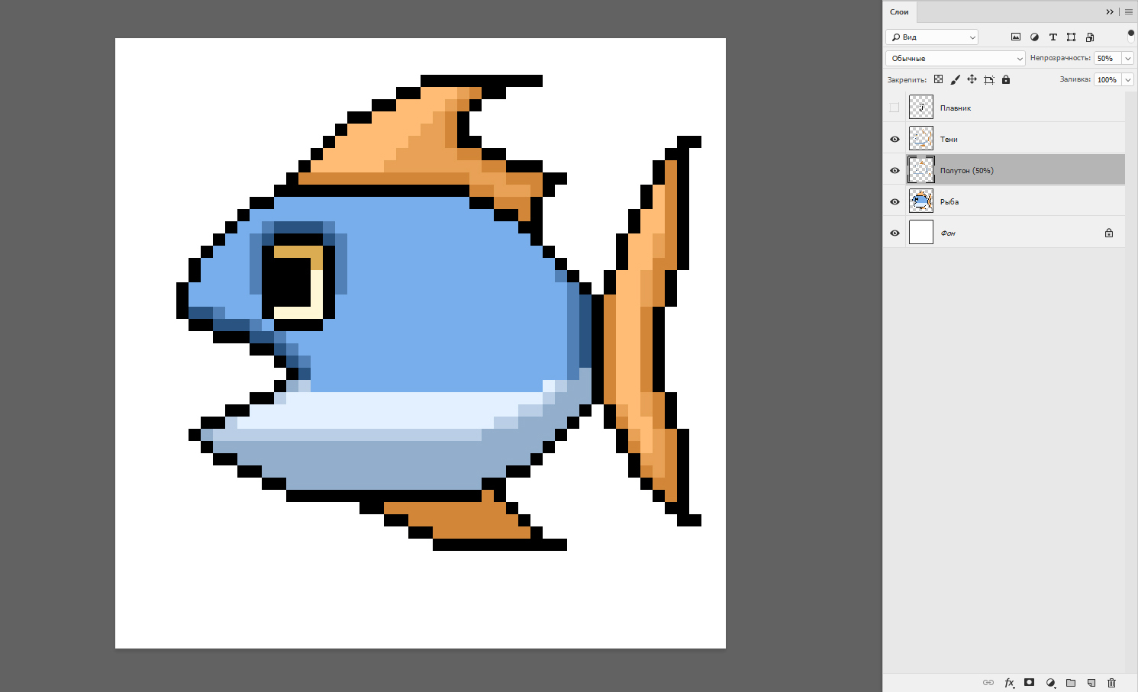
Добавление полутона

Slide 21
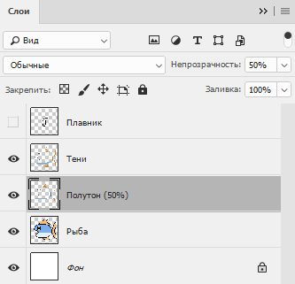
Подсказка: можно не подбирать каждый раз новый цвет, а использовать цвет теней/ света, меняя прозрачность и режим кисти или слоя, на который добавляется новый элемент.

Slide 22
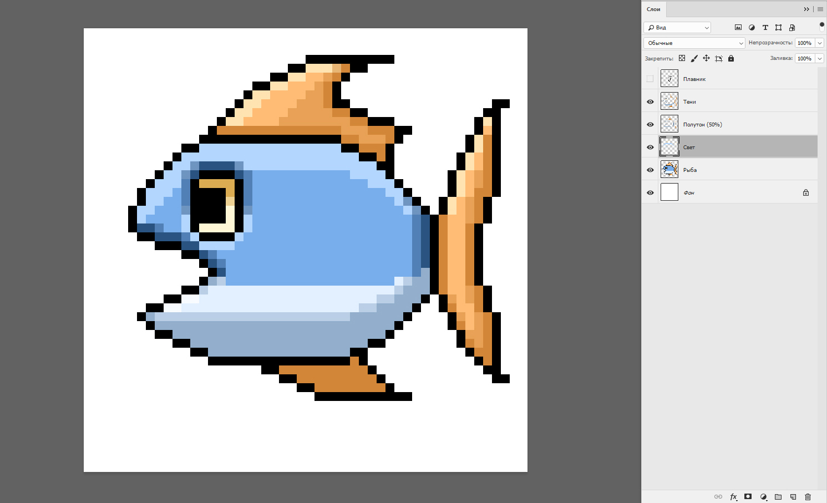
Добавление света

Slide 23
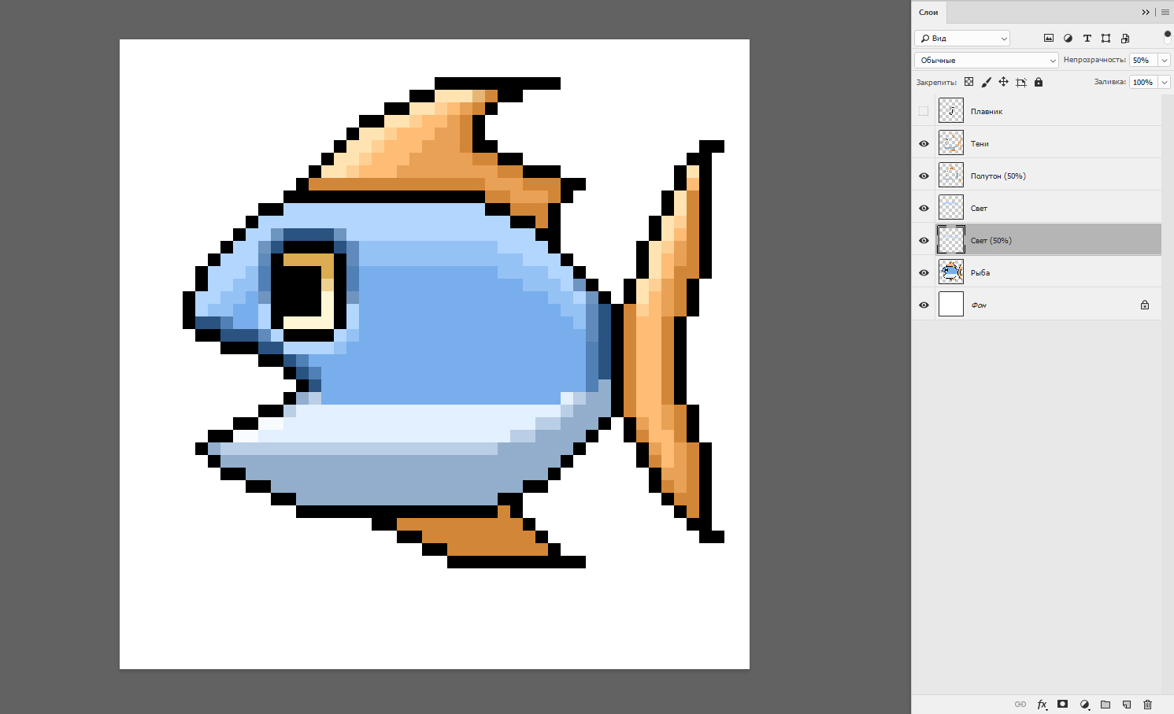
Добавление света (непрозрачность 50%)

Slide 24
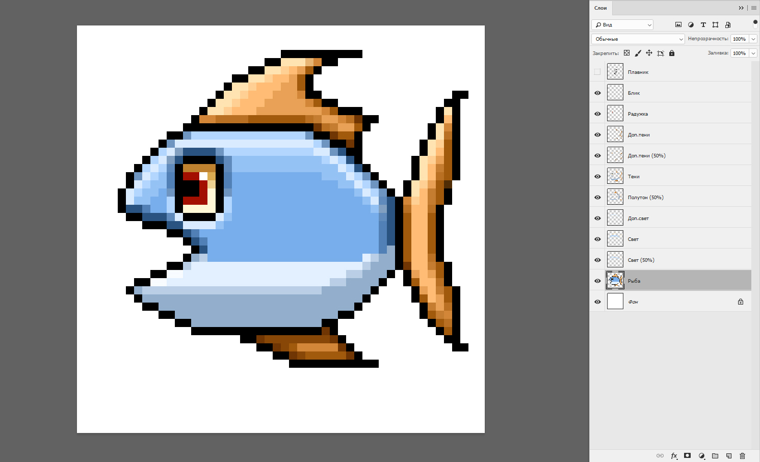
Проработка глаза. Добавление света, полутона, теней.

Slide 25
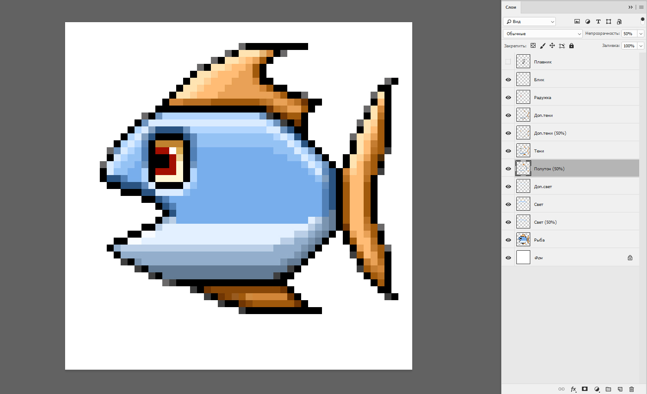
Корректировка контура и деталей

Slide 26
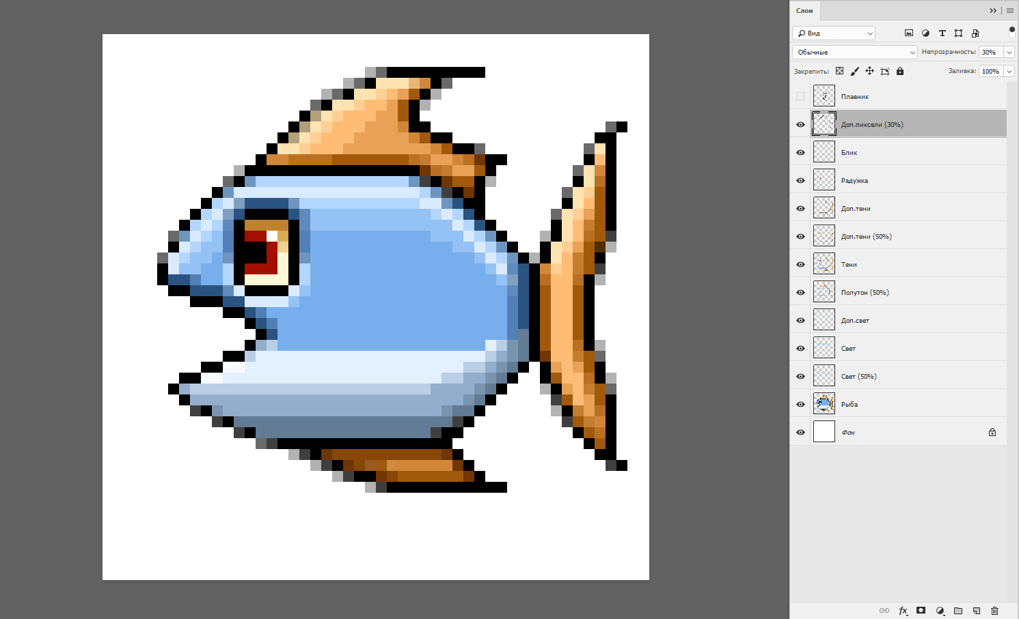
Добавление полупрозрачных пикселей

Slide 27
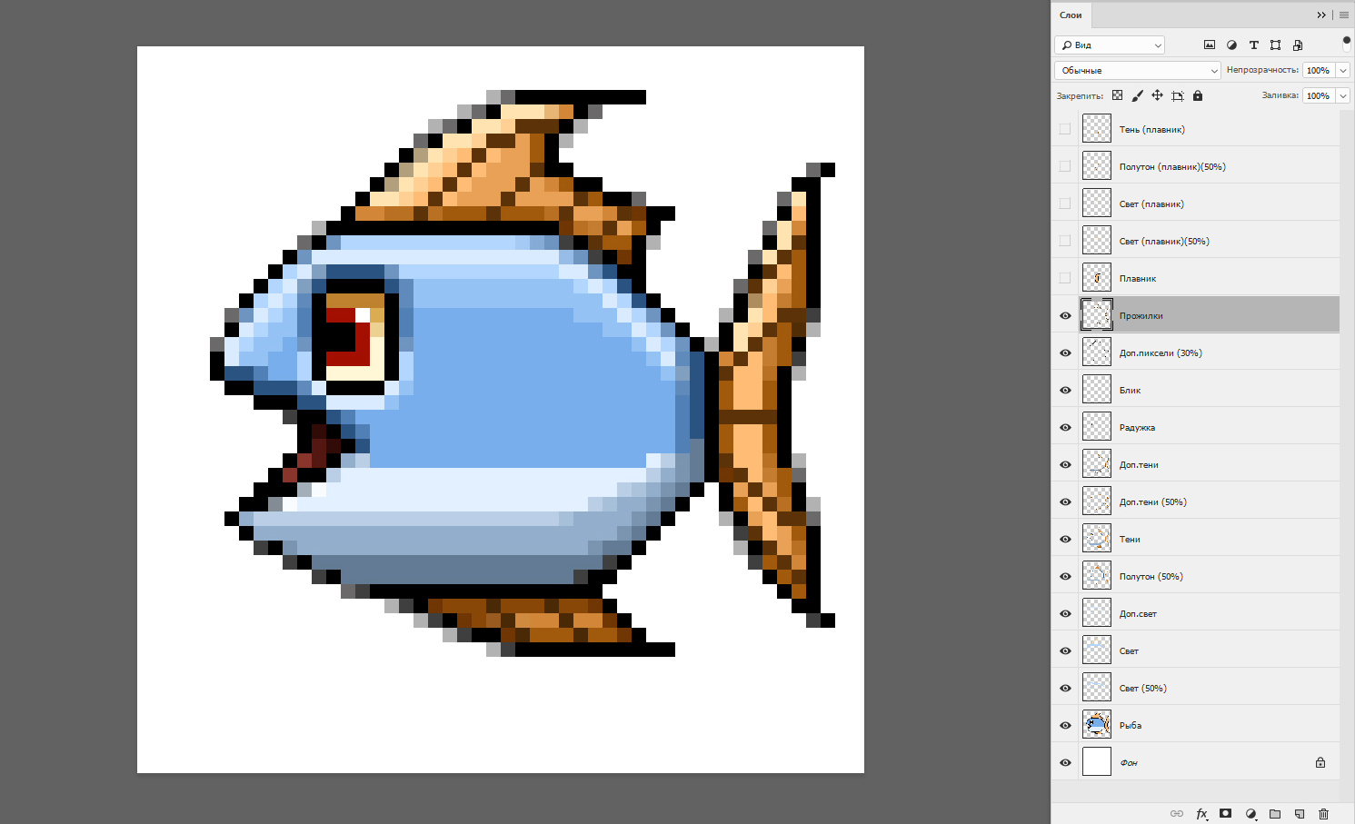
Добавление деталей

Slide 28
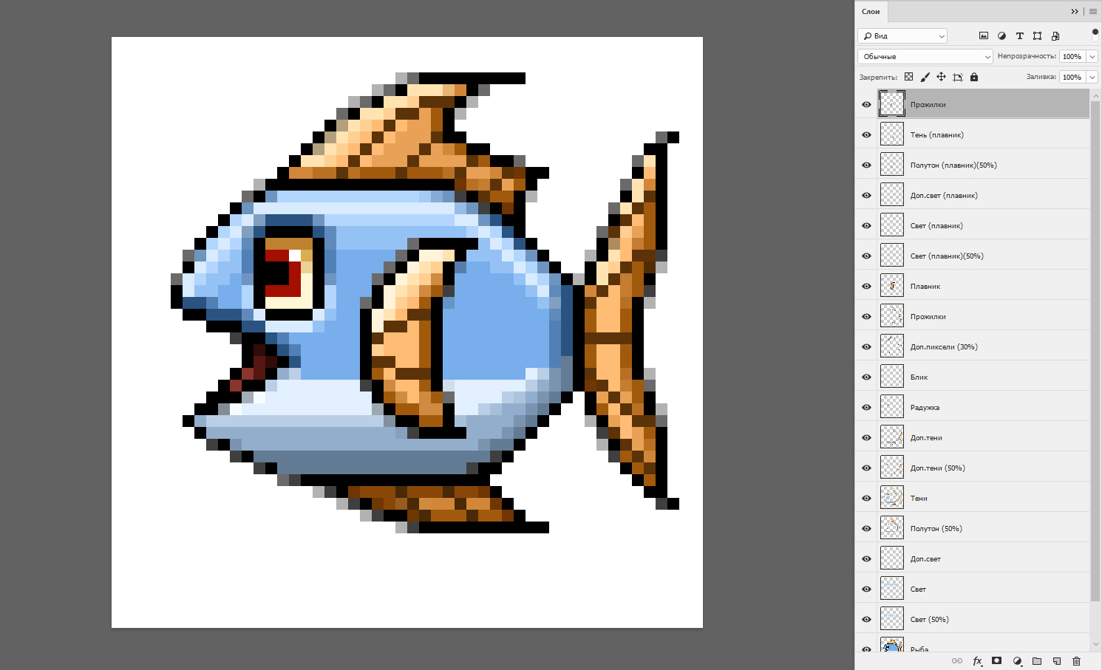
Работа над грудным плавником

Slide 29
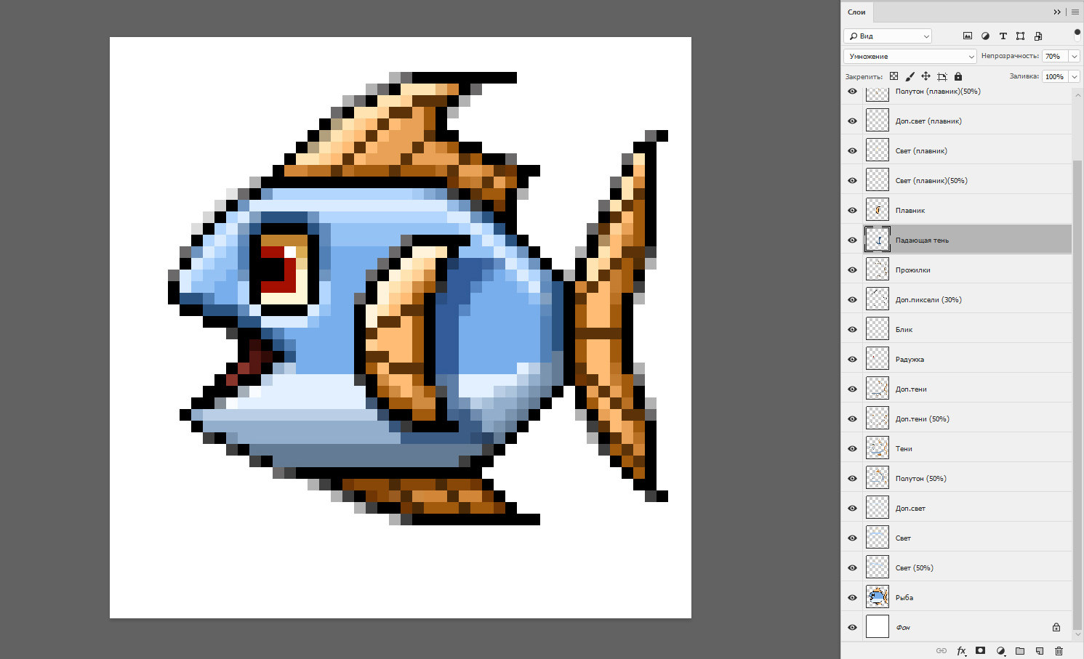
Добавление падающей тени от плавника

Slide 30
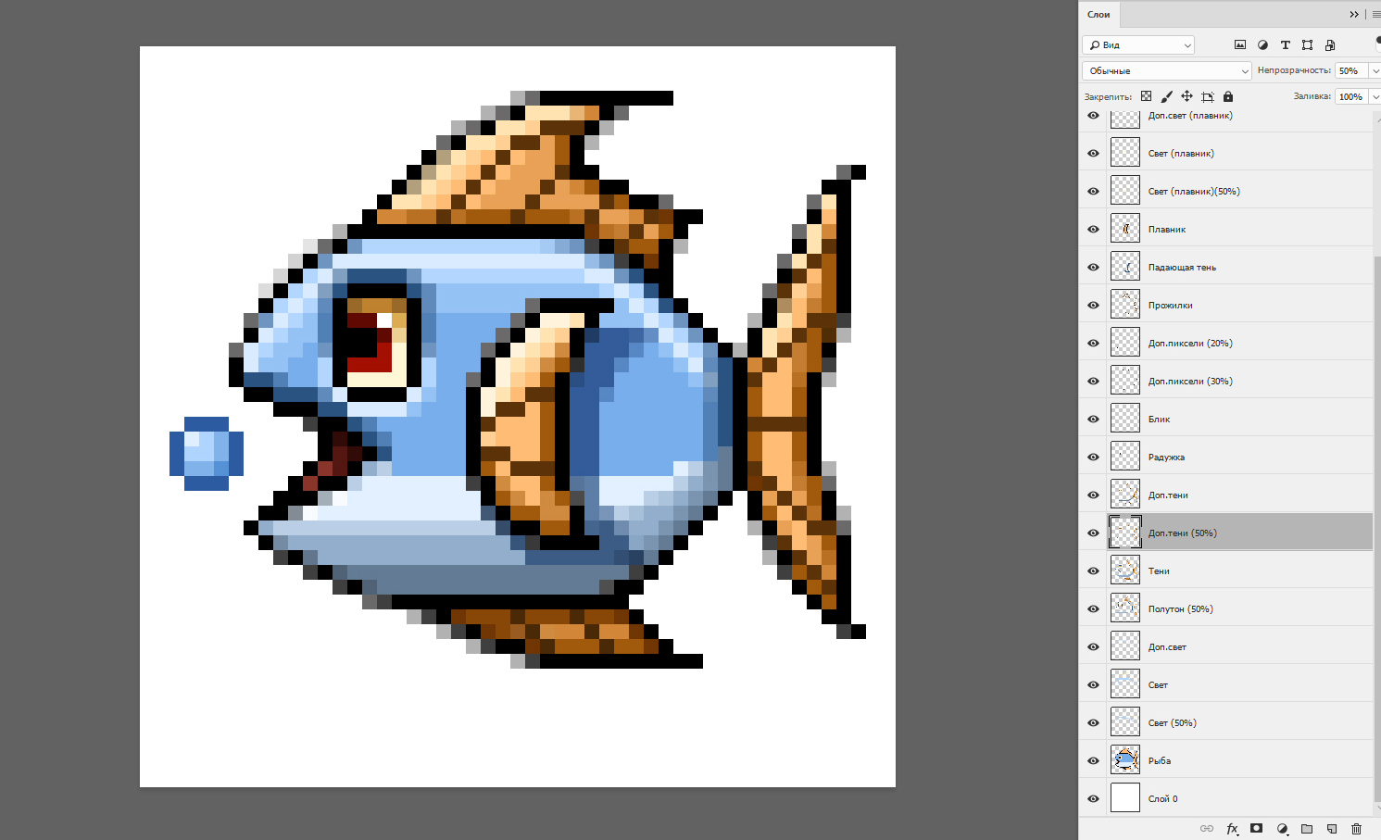
Итоговая корректировка рисунка и размеров холста

Slide 31

Итоговый результат
Масштаб 100%
Масштаб 600%

